Slide 1
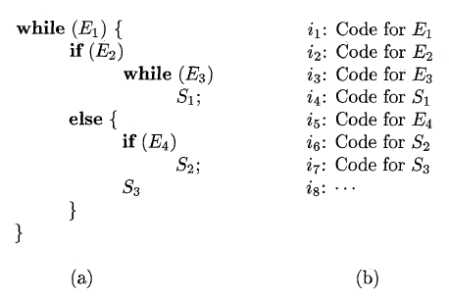
习题14.2
下图a中给出了一个程序的摘要。b概述了使用SPOC讲义6.4节（回填）中的回填翻译方案生成的三地址代码的结构。这里，i₁~i₈是每个code区域的第一条被生成的指令的标号。请给出最终回填到下列列表中的标号（即i₁~i₈中的某个标号）。
(1) E₃.falselist
(2) S₂.nextlist
(3) E₄.falselist
(4) S₁.nextlist
(5) E₂.truelist

Slide 2
习题14.2
i1
i2
i3
i4
i5
i6
i7
i8
if E1 goto __
2. goto __
3. if E2 goto __
4. goto __
5. if E3 goto __
6. goto __
7. S1
8. goto __
9. if E4 goto __
10. goto __
11. S2
12. S3
13. goto __
14. …
3
14
5
9
7
1
5
11
(1) E₃.falselist = { i1 }
(2) S₂.nextlist = { i7 }
(3) E₄.falselist = { i7 }
(4) S₁.nextlist = { i3 }
(5) E₂.truelist = { i3 }
12
1

